Slide 1
«Башлангыч мәктәп –
профориентацион навигатор»
Сәйфетдинова Айгөл Хәмит кызы,
тәрбия эшләре буенча директор урынбасары
МБГББУ «Алексеевск 4нче номерлы башлангыч гомуми белем бирү мәктәбе»

Slide 2
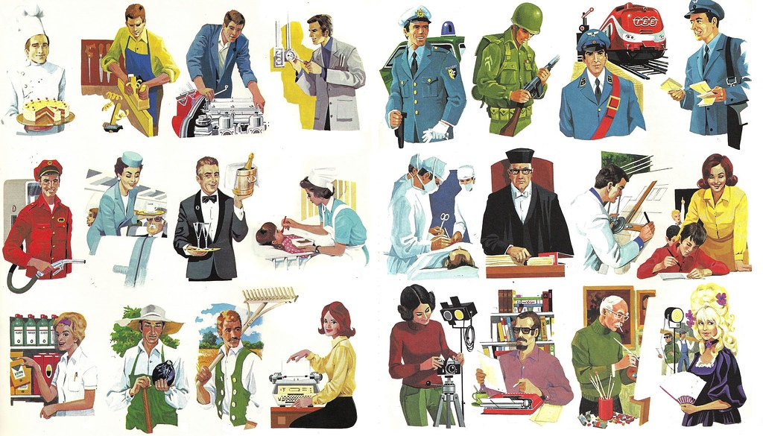
МБГББУ «Алексеевск 4нче номерлы башлангыч гомуми белем бирү мәктәбе»

Slide 3
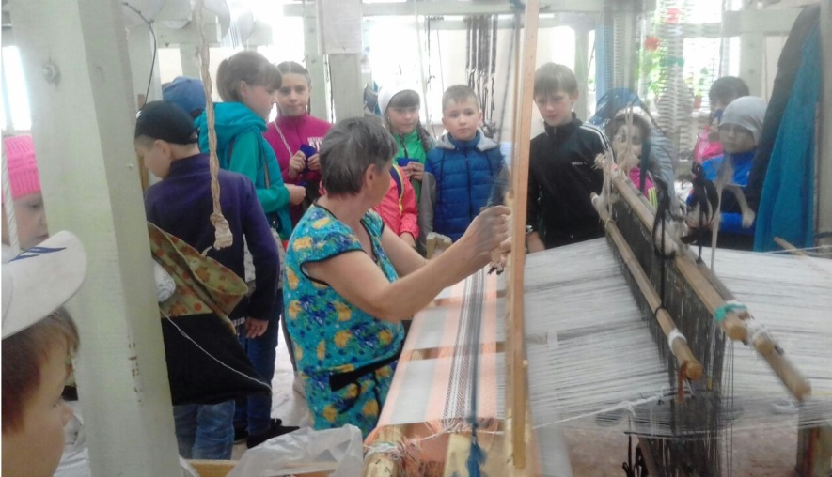
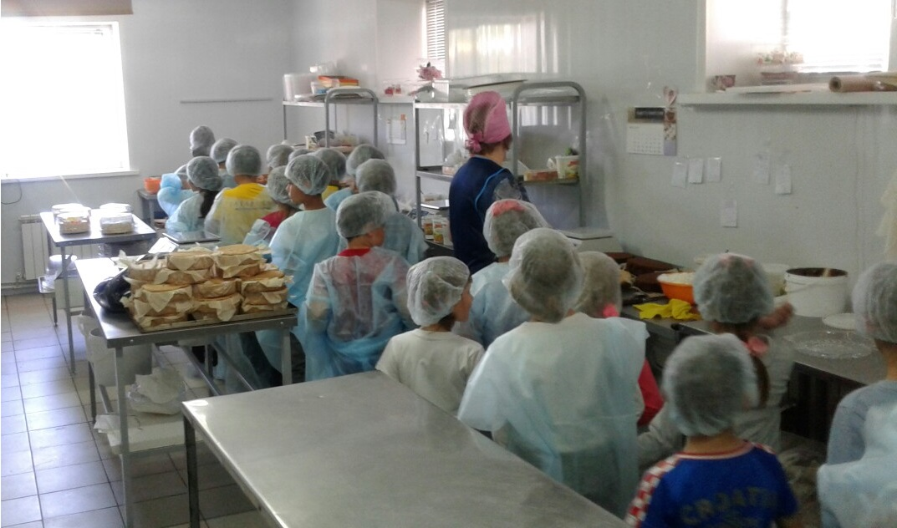
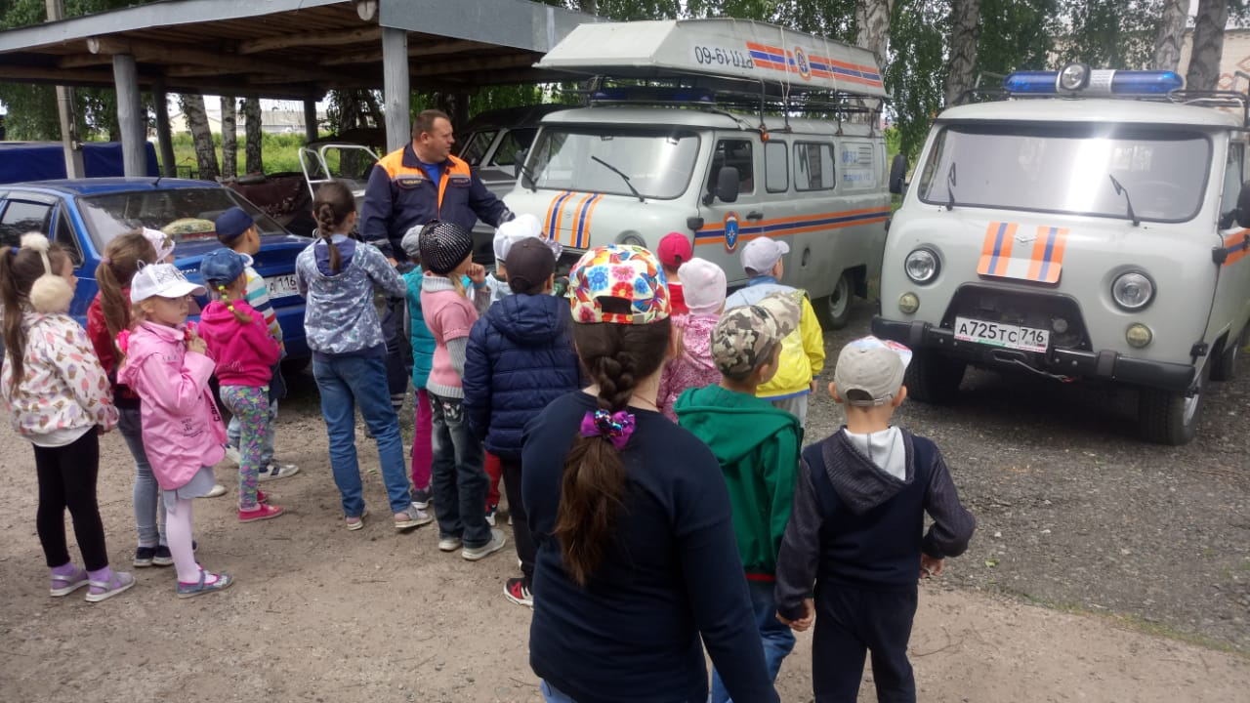
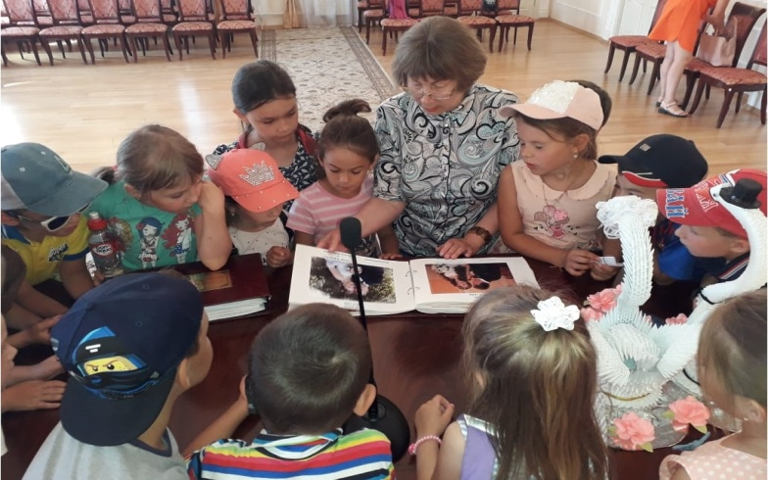
МБГББУ «Алексеевск 4нче номерлы башлангыч гомуми белем бирү мәктәбе»

Slide 4
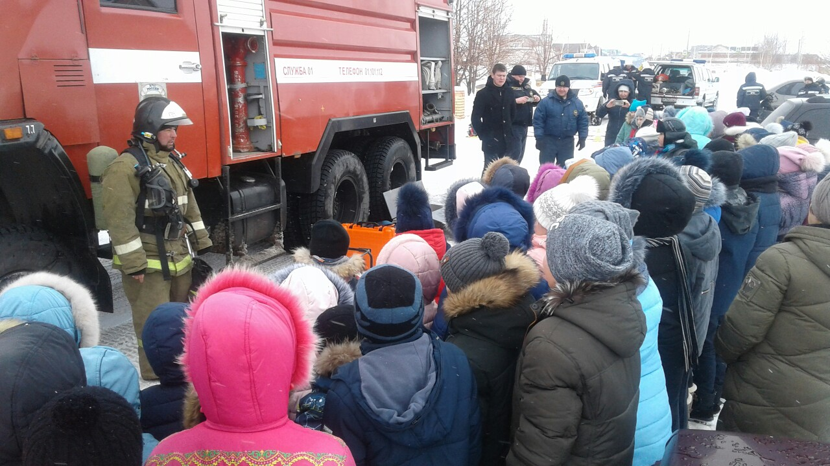
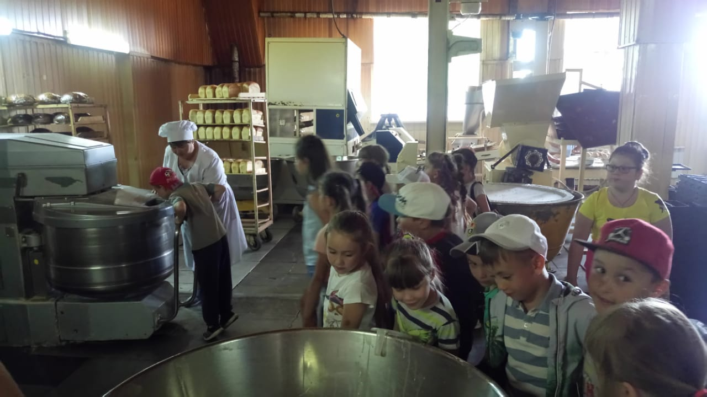
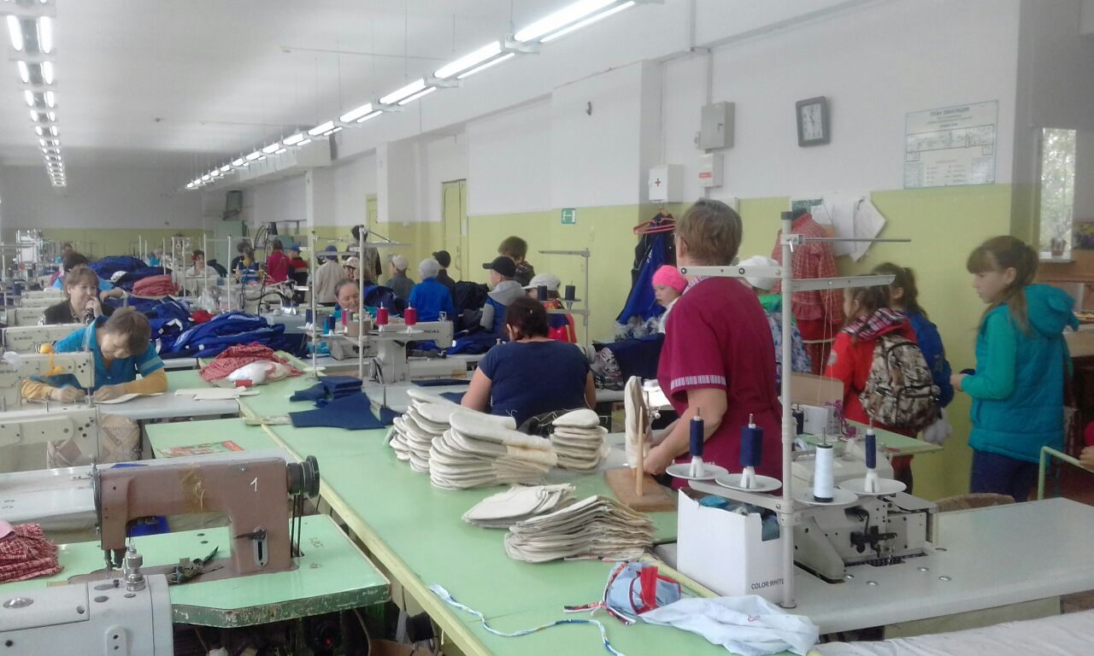
МБГББУ «Алексеевск 4нче номерлы башлангыч гомуми белем бирү мәктәбе»

Slide 5



интервью
алучы
режиссер
оператор
режиссер
оештыручы
алып баручы
дизайнер
продюсер
стилист
декоратор
тегүче
гример
МБГББУ «Алексеевск 4нче номерлы башлангыч гомуми белем бирү мәктәбе»

Slide 6
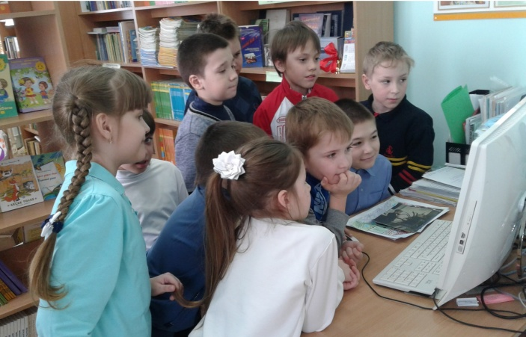
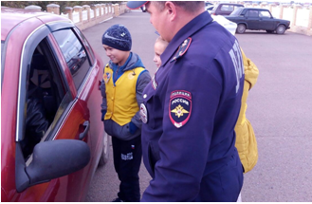
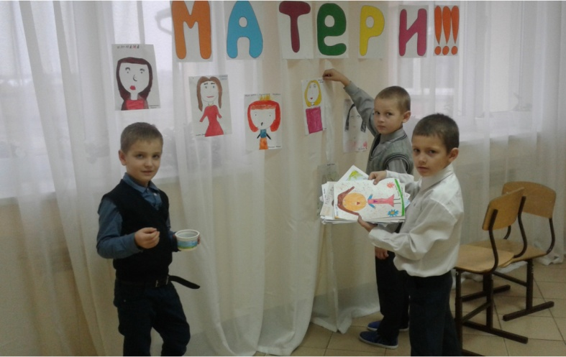
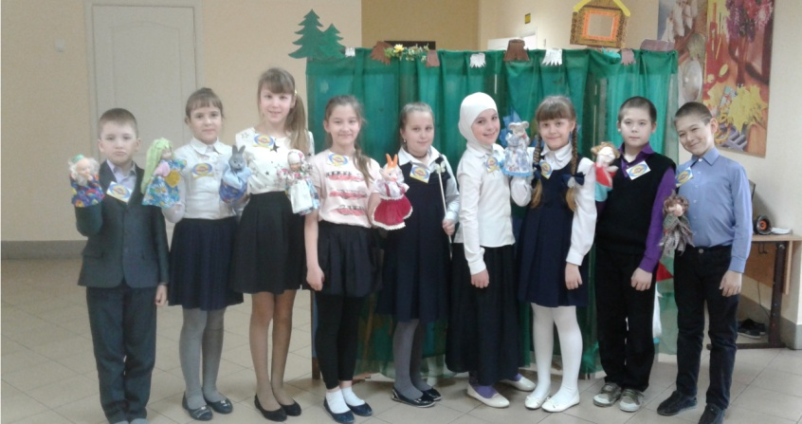
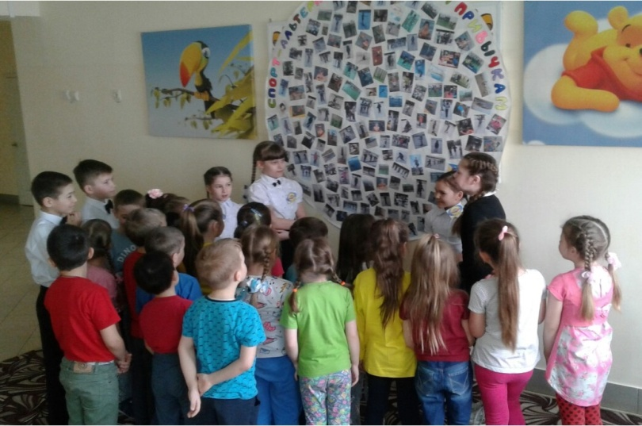
МБГББУ «Алексеевск 4нче номерлы башлангыч гомуми белем бирү мәктәбе»

Slide 7
Конкурс-бәйгеләр буенча нәтиҗәлелек
«Куркынычсыз тәгәрмәч»
(«Безопасное колесо»)
«Әйләнә-тирә дөньяны өйрәнүчеләр»
(Любознательные исследователи окружающего мира»
«Минем яраткан укытучым»
(«Мой любимый учитель»)
«Яшь уйлап табучылар»
(«Юные изобретатели»)
«Әгәр президент булсам…»
(«Если я стану президентом…»)
«Солдат булып тумыйлар»
(«Солдатами не рождаются»)
«Экологик патруль»
(«Экологический патруль»)
«Янгын куркынычсызлыгы»
(«Неопалимая купина»)
«Сайяр» һәм башкалар
МБГББУ «Алексеевск 4нче номерлы башлангыч гомуми белем бирү мәктәбе»

Slide 8


«Киләчәк безнең балалар кулында!»
«Будущее в руках наших детей!»
МБГББУ «Алексеевск 4нче номерлы башлангыч гомуми белем бирү мәктәбе»

